Slide 2
INVENTARIO NACIONAL DE PCB
Jaime Eduardo Ramírez Henríquez
IDEAM
Subdirección de Estudios Ambientales
Grupo de Seguimiento a la Sostenibilidad del Desarrollo
Abril 2025

Slide 3
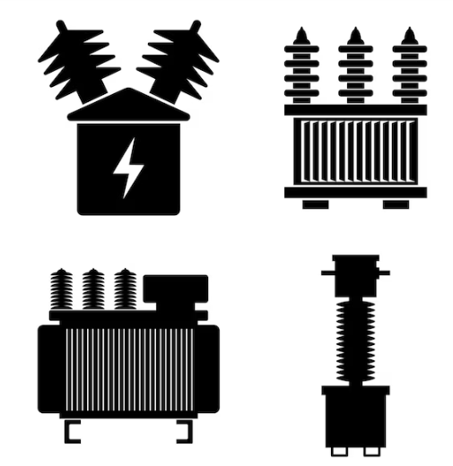
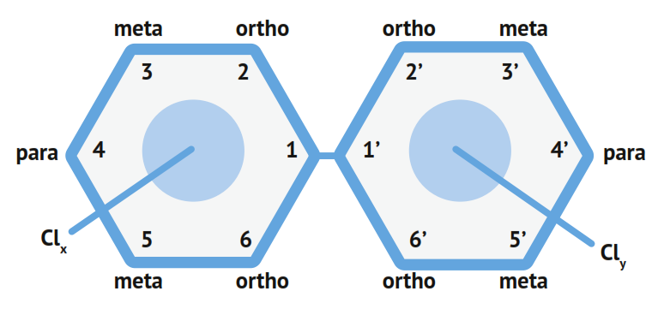


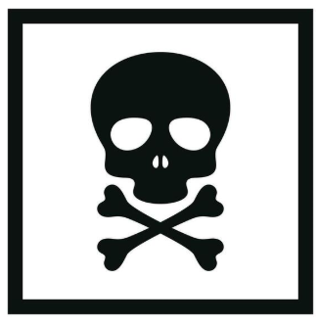

¿Qué son los Bifenilos Policlorados PCB?
Persistencia
Aceites dieléctricos
Transporte a largas distancias
Convenio de Estocolmo sobre Contaminantes Orgánicos Persistentes
Bioacumulación
Tóxico

Slide 4
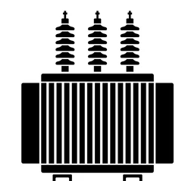




Gestión Integral de los PCB
Marcado e identificación: Determinación de la concentración de PCB en los equipos y otros elementos y marcado del elemento con código trazable.
Retiro de Uso: Descarte (sin intención de uso posterior) de equipos contaminados con PCB, retiro de estos equipos de la red eléctrica.
Eliminación: Destrucción de la molécula de PCB mediante tratamientos térmicos, físicos y/o químicos.

Slide 5





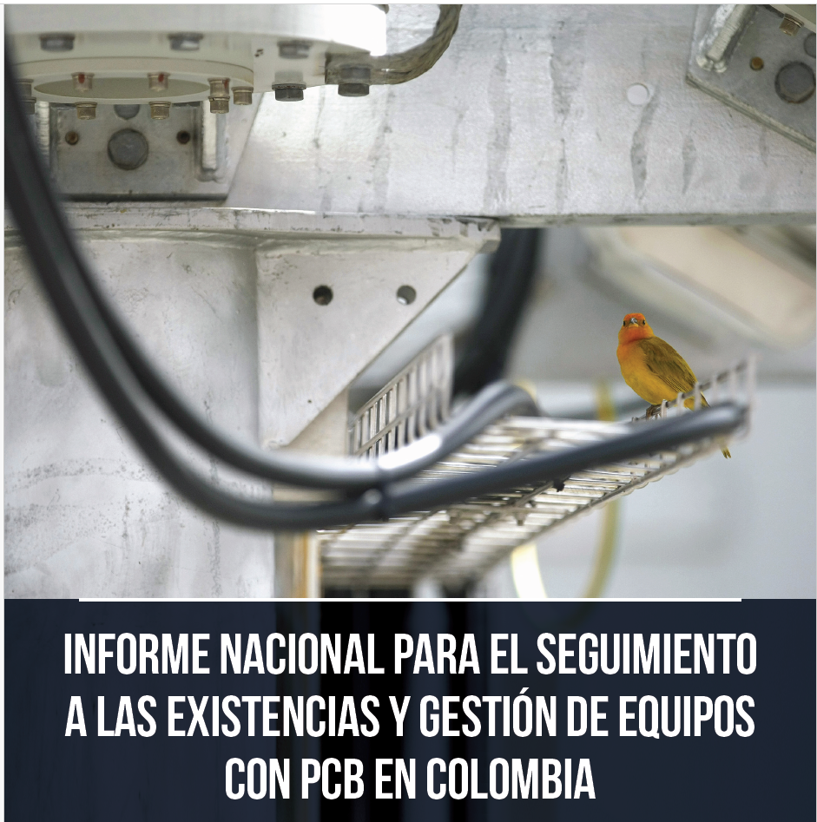
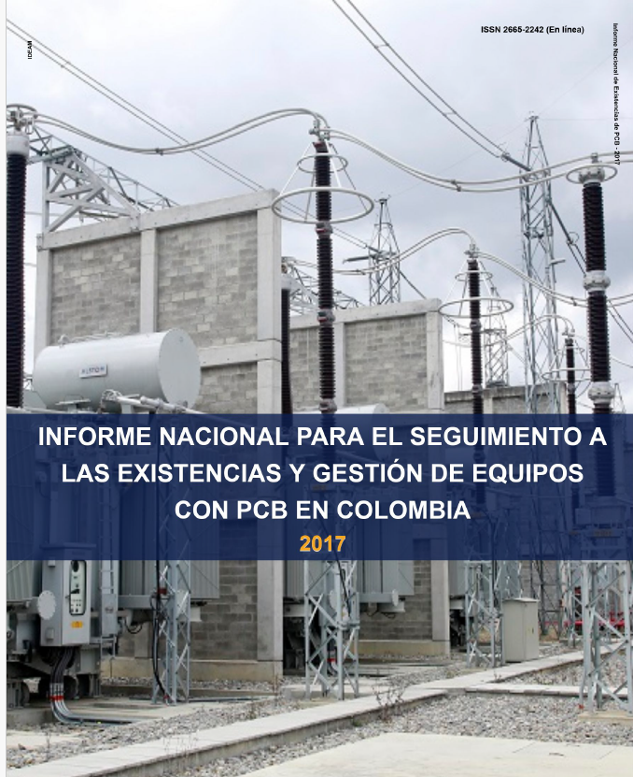

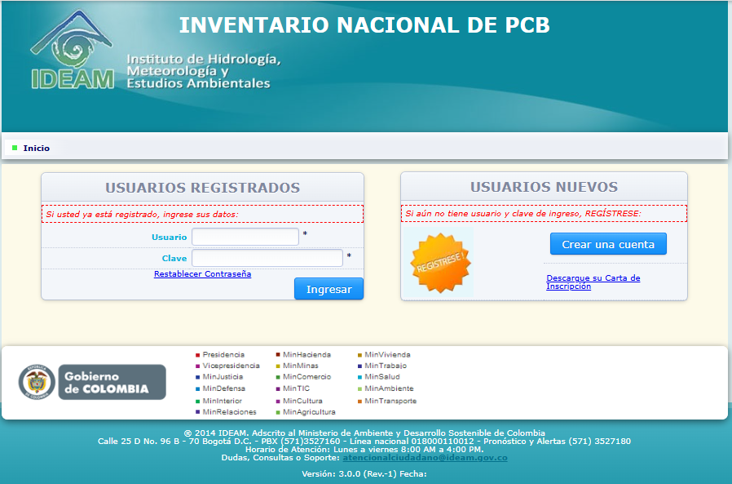
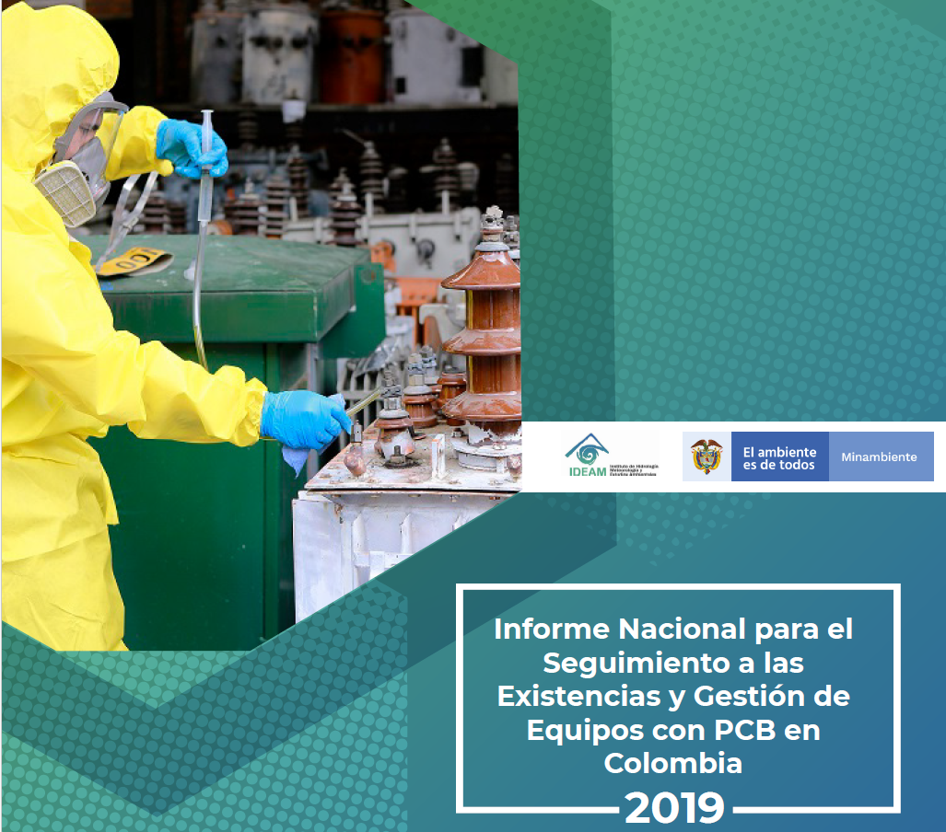
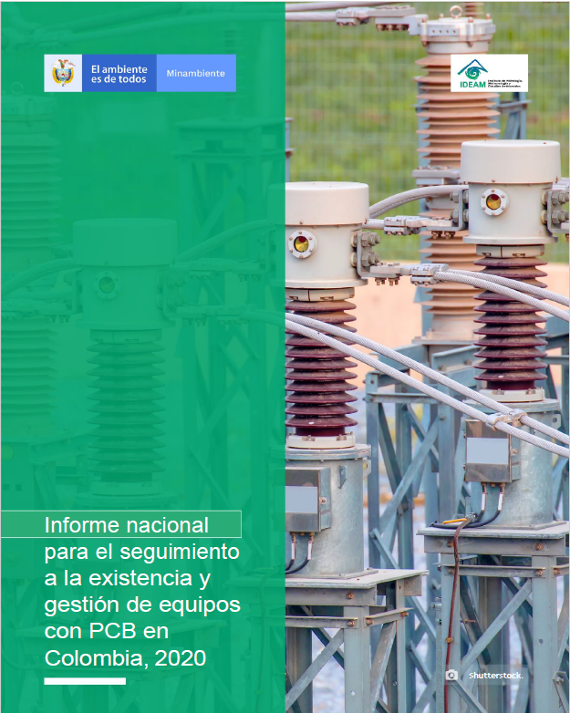
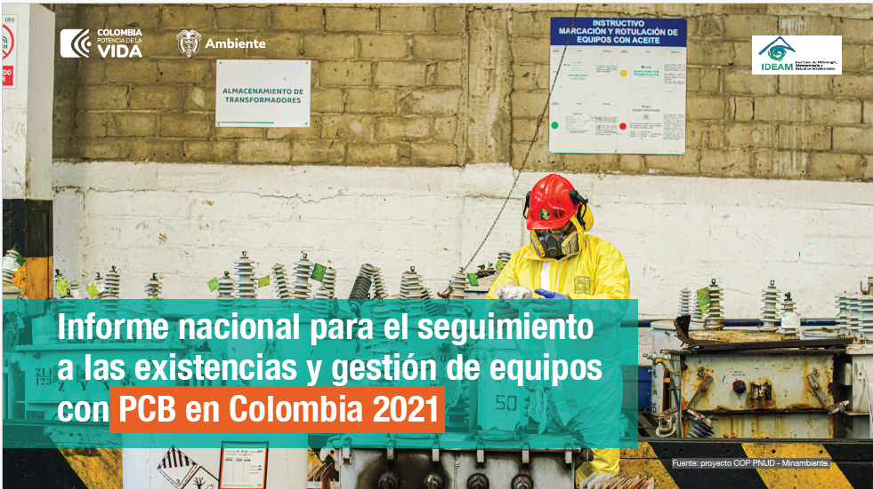
Inventario Nacional de PCB
Propietarios de equipos y otros elementos
Autoridades Ambientales del país
Instituto de Hidrología, Meteorología y Estudios Ambientales – IDEAM.

Slide 6
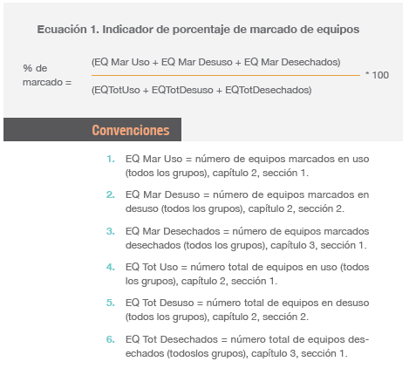
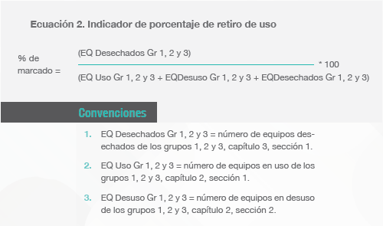
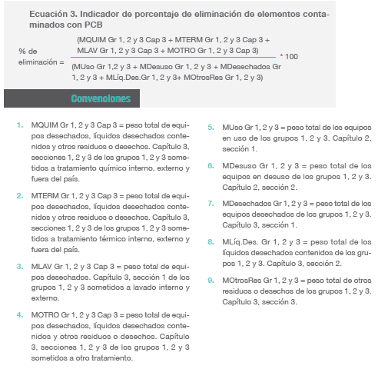
Inventario Nacional de PCB
Cálculo Indicadores
Marcado e identificación
Retiro de Uso
Eliminación

Slide 7
Inventario Nacional de PCB
Clasificación por grupos
Grupo de clasificación | Descripción
GRUPO 1: Equipos fabricados con fluidos de PCB y desechos contaminados con PCB. | Se considerarán como equipos y desechos con concentración igual o superior a 10% (100.000 ppm en peso) de PCB.
GRUPO 2: Equipos y desechos que contienen o pueden contener PCB. | Se considerarán como equipos y desechos con concentración igual o superior a 0.05% (500 ppm en peso) de PCB y menor a 10% (100.000 ppm en peso).
GRUPO 3: Equipos y desechos contaminados con PCB. | Se considerarán como equipos y desechos con concentración igual o superior a 0.005% (50 ppm en peso) de PCB, y menor de 0.05% (500 ppm en peso).
GRUPO 4: Equipos y desechos NO PCB. | Equipos y desechos que contengan menos de 0.005% (50 ppm en peso) de PCB.

Slide 8
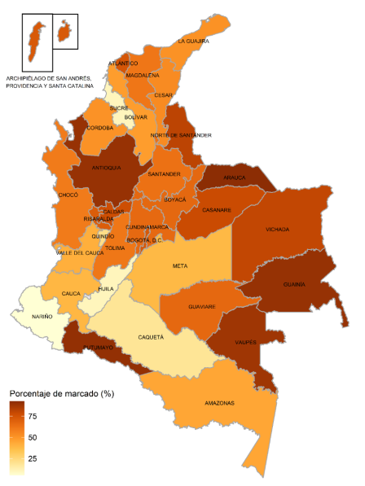
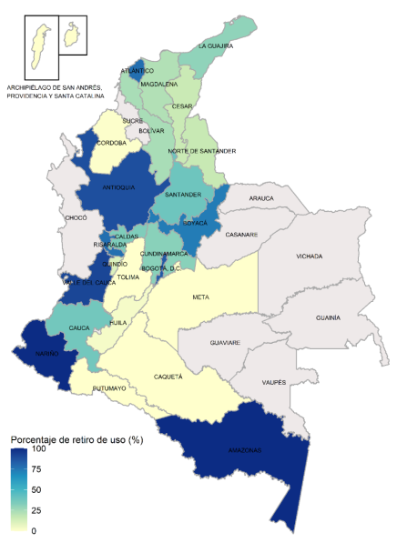
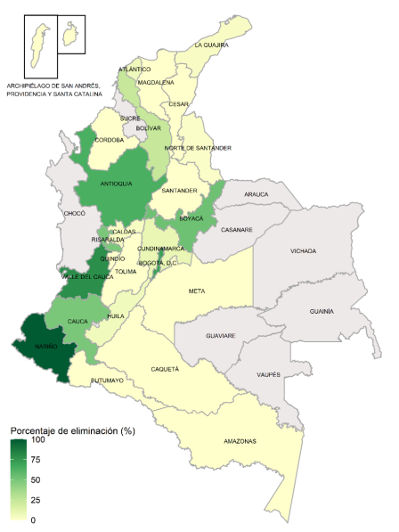
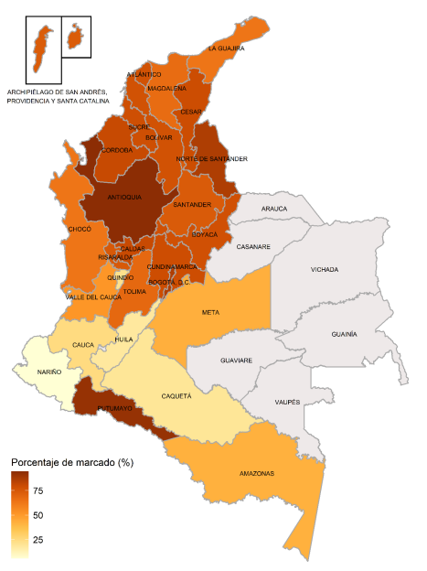
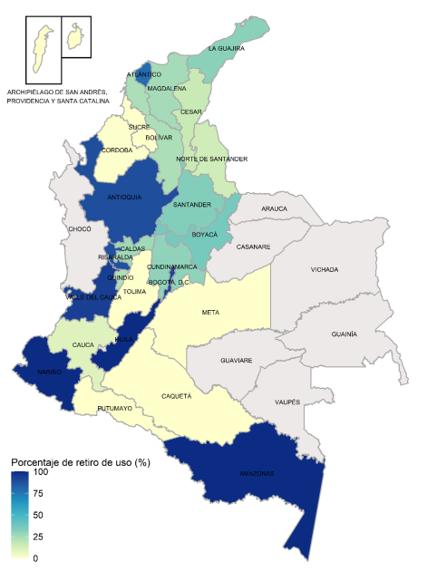
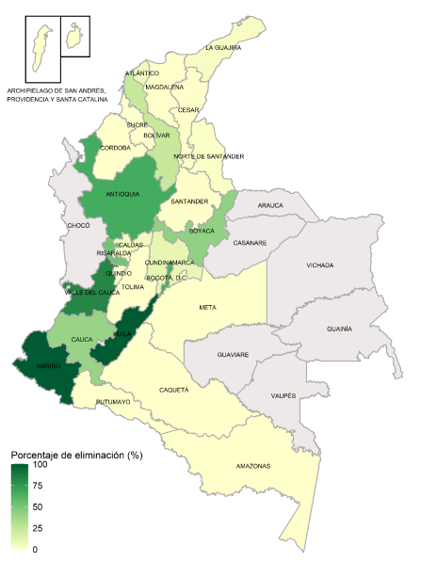
Avance en cumplimiento de metas a nivel nacional
Avance de las metas nacionales. 2022
Avance de las metas nacionales. 2023

Slide 9
META MARCADO E IDENTIFICACIÓN
A 31 de diciembre de 2022, de 628.288 elementos reportados, se han marcado e identificado 401.393. Un total de 4.123 equipos identificados como contaminados y 397.270 equipos identificados como libres de PCB. Falta por identificar 226.895 equipos.
A 31 de diciembre de 2023, de 613.511 elementos reportados, se han marcado e identificado 455.074. Un total de 4.520 equipos identificados como contaminados y 450.554 equipos identificados como libres de PCB. Falta por identificar 158.437 equipos.
Meta de Marcado e Identificación a 31 de diciembre de 2024
100%
Vamos en el 74,2%

Slide 10
META RETIRO DE USO
A 31 de diciembre de 2022, de 4.123 equipos identificados como contaminados, se han retirado de uso 2.914. Falta por retirar de uso 1.209 equipos contaminados.
A 31 de diciembre de 2023, de 4.520 equipos identificados como contaminados, se han retirado de uso 3.135. Falta por retirar de uso 1.385 equipos contaminados.
Meta de Retiro de Uso a 31 de diciembre de 2025
100%
Vamos en el 69,4%

Slide 11
META ELIMINACIÓN
A 31 de diciembre de 2022, de 2.200,5 toneladas de elementos contaminados con PCB identificadas, se han eliminado 956,4 toneladas. Falta por eliminar 1.244,1 toneladas de elementos contaminados.
A 31 de diciembre de 2023, de 2.348 toneladas de elementos contaminados con PCB identificadas, se han eliminado 1.036,3 toneladas. Falta por eliminar 1.311,8 toneladas de elementos contaminados.
Meta de Eliminación a 31 de diciembre de 2028
100%
Vamos en el 44,1%

Slide 12
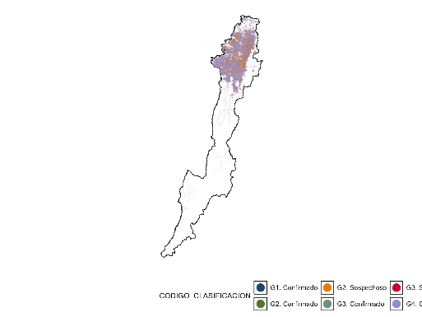
Información Inv. PCB a nivel departamental – Bogotá 2023
Total equipos reportados en el departamento: 61.414 | Unidades sospechosas de estar contaminados con PCB: 8.167
Unidades confirmadas de estar contaminadas con PCB: 772 | Unidades confirmadas de estar libres de PCB: 52.475
Equipos reportados por CIIU
Equipos reportados por Estado
Avance en Metas

Slide 13
AVANCE EN CUMPLIMIENTO METAS – Bogotá 2023
META MARCADO E IDENTIFICACIÓN
Cumplimiento del 86,0%
A 31 de diciembre de 2023, de 61,414 elementos reportados, se han marcado e identificado 53,247. Un total de 772 equipos identificados como contaminados y 52.475 equipos identificados como libres de PCB. Falta por identificar 8,167 equipos.
META RETIRO DE USO
Cumplimiento del 90,6%
A 31 de diciembre de 2023, de 772 equipos identificados como contaminados, se han retirado de uso 692. Falta por retirar de uso 80 equipos contaminados.
META ELIMINACIÓN
Cumplimiento del 64,1%
A 31 de diciembre de 2023, de 346,3 toneladas de elementos contaminados con PCB identificadas, se han eliminado 222,0 toneladas. Falta por eliminar 124,3 toneladas de elementos contaminados.

Slide 14
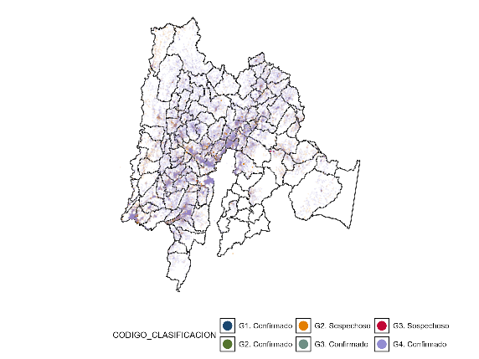
Información Inv. PCB a nivel departamental – Cundinamarca 2023
Total equipos reportados en el departamento: 54.724 | Unidades sospechosas de estar contaminados con PCB: 10.599
Unidades confirmadas de estar contaminadas con PCB: 329 | Unidades confirmadas de estar libres de PCB: 43.796
Equipos reportados por CIIU
Equipos reportados por Estado
Avance en Metas

Slide 15
AVANCE EN CUMPLIMIENTO METAS – Cundinamarca 2023
META MARCADO E IDENTIFICACIÓN
Cumplimiento del 79,3%
A 31 de diciembre de 2023, de 54.724 elementos reportados, se han marcado e identificado 44.125. Un total de 329 equipos identificados como contaminados y 43.796 equipos identificados como libres de PCB. Falta por identificar 10.599 equipos.
META RETIRO DE USO
Cumplimiento del 29,9%
A 31 de diciembre de 2023, de 329 equipos identificados como contaminados, se han retirado de uso 98. Falta por retirar de uso 231 equipos contaminados.
META ELIMINACIÓN
Cumplimiento del 10,3%
A 31 de diciembre de 2023, de 221,7 toneladas de elementos contaminados con PCB identificadas, se han eliminado 22,8 toneladas. Falta por eliminar 198,9 toneladas de elementos contaminados.

Slide 16
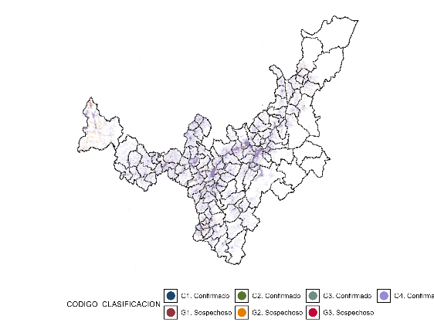
Información Inv. PCB a nivel departamental – Boyacá 2023
Total equipos reportados en el departamento: 24.674 | Unidades sospechosas de estar contaminados con PCB: 3.179
Unidades confirmadas de estar contaminadas con PCB: 459 | Unidades confirmadas de estar libres de PCB: 21.036
Equipos reportados por CIIU
Equipos reportados por Estado
Avance en Metas

Slide 17
AVANCE EN CUMPLIMIENTO METAS – Boyacá 2023
META MARCADO E IDENTIFICACIÓN
Cumplimiento del 77,9%
A 31 de diciembre de 2023, de 24.674 elementos reportados, se han marcado e identificado 21.495. Un total de 459 equipos identificados como contaminados y 21.036 equipos identificados como libres de PCB. Falta por identificar 3.179 equipos.
META RETIRO DE USO
Cumplimiento del 36,2%
A 31 de diciembre de 2023, de 459 equipos identificados como contaminados, se han retirado de uso 166. Falta por retirar de uso 293 equipos contaminados.
META ELIMINACIÓN
Cumplimiento del 42,2%
A 31 de diciembre de 2023, de 299,0 toneladas de elementos contaminados con PCB identificadas, se han eliminado 126,1 toneladas. Falta por eliminar 172,9 toneladas de elementos contaminados.

Slide 18
Gracias
Jaime Eduardo Ramírez Henríquez
IDEAM
Subdirección de Estudios
Ambientales
jramirez@ideam.gov.co
Celular: 3102078270
Abril de 2025

